Slide 1
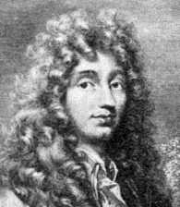
§11-5 惠更斯原理 波的衍射
一、惠更斯原理
波在弹性介质中运动时,任一点P 的振动,将会引起邻近质点的振动。就此特征而言，振动着的 P 点与波源相比，除了在时间上有延迟外，并无其他区别。因此，P 可视为一个新的波源。1678年，惠更斯总结出了以其名字命名的惠更斯原理：
障碍物的小孔成为新的波源
惠更斯

Slide 2
惠更斯原理：介质中任一波面上的各点，都可看成是产生球面子波的波源；在其后的任一时刻，这些子波的包迹构成新的波面。
S₂
子波波源
S₁
波阵面
子波
uΔt
t
子波的包迹：各子波波阵面的连续公切面。
t+Δt

Slide 3
t 时刻波面
t +Δt 时刻波面
t + Δt
·
t
·
·
·
·
·
·
·
波传播方向
·
·
·
·
·
·
·
·
·
uΔt
·
·
平面波
球面波

Slide 4

二、波的衍射
当波在传播过程中遇到障碍物时，其传播方向绕过障碍物发生偏折的现象，称为波的衍射。
·
a
·
·
·
实验表明衍射现象是否明显取决于缝的宽度，当缝宽与波长相比拟时衍射就明显，障碍物越小越显著。

Slide 5
§11-6 波的叠加原理 波的干涉 驻波
一、波的叠加原理
1. 波传播的独立性：若干列波在传播过程中相遇，每列波仍将保持其原有的特性（频率、波长、振幅、振动方向），不受其他波的影响。
S
S
1
2

Slide 6
2. 波的叠加原理：在几列波相遇的区域内，任一处质点的振动为各列波单独在该点引起振动的合振动，即在任一时刻，该点处质点的振动位移是各列波单独传播时在该点引起的位移的矢量和。
叠加原理表明，可将任何复杂的波分解为一系列简谐波的组合。

Slide 7
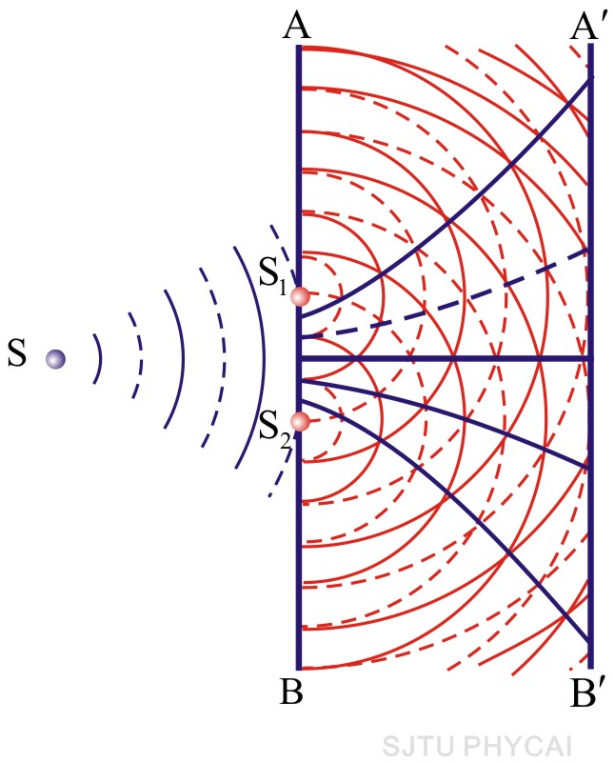
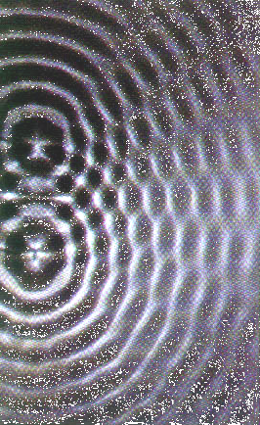
二、波的干涉
两列波的频率相同，振动方向相同，相位差恒定。
相干条件：
相干波：满足相干条件的几列波称为相干波。
相干波源：能发出相干波的波源称为相干波源。
干涉（interference）：两列波在空间相遇叠加，结果在空间的某些地方振动始终加强，而在空间的另一些地方振动始终减弱或完全消失的现象。

Slide 8
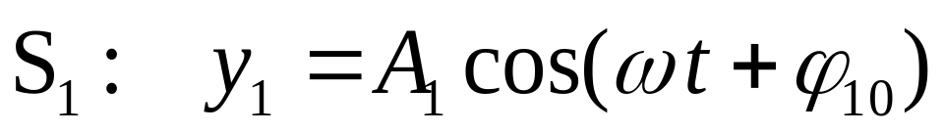
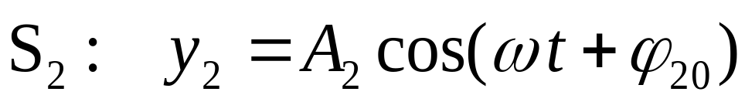
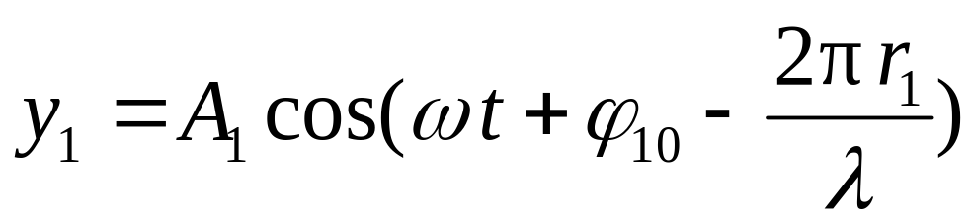
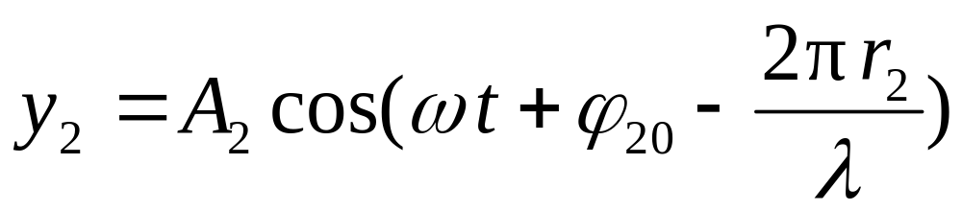
两个相干波源S₁和 S₂的振动方程分别为：
S₁
r₁
P
S₁和 S₂单独存在时,在P点引起的振动的方程为:
r₂
S₂

Slide 9
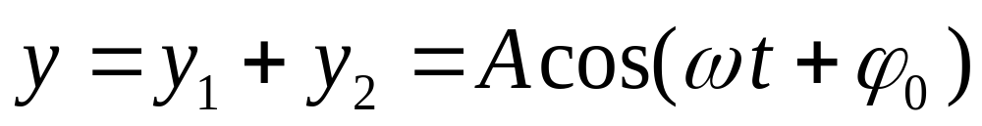
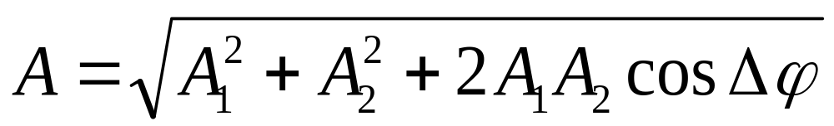
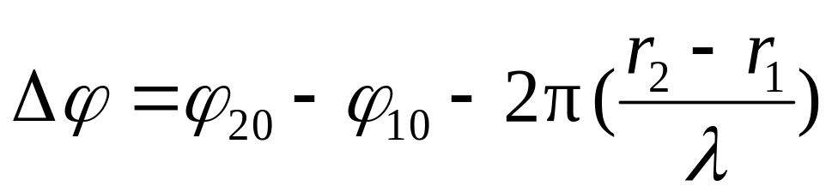
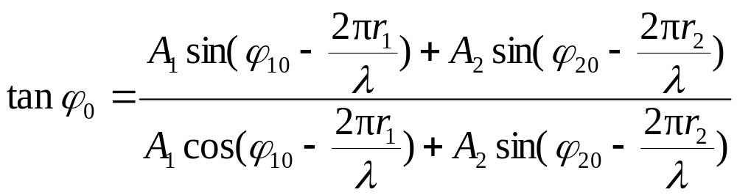
P点的合振动：
振幅：
P点的相位差：
初相：

Slide 10

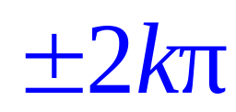
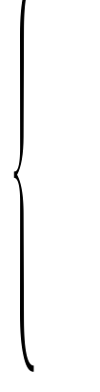
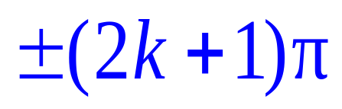
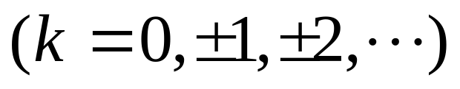
A_{max}= A₁+A₂ (加强)
=
其他 A_{min}< A < A_{max}
A_{min}=|A₁-A₂| (减弱)

Slide 11
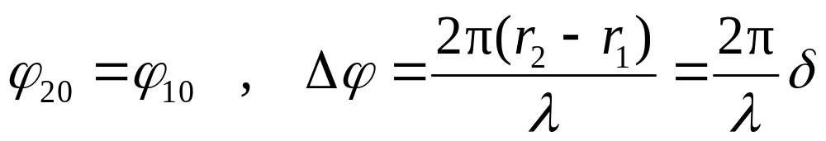
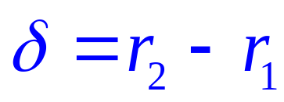
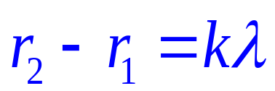
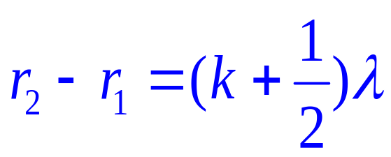
特例：相干波是同相波源时
波程差：
加强条件
合振幅最大；
减弱条件
合振幅最小。

Slide 12

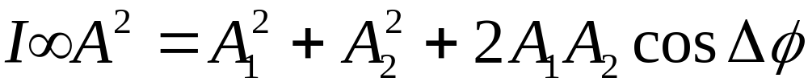
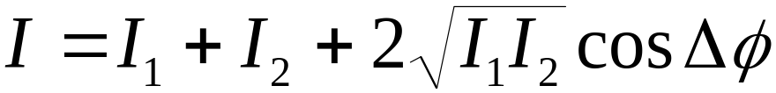
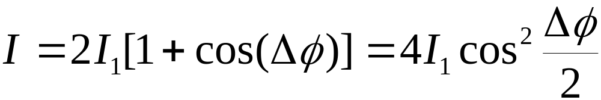

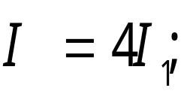


波程差
两列相干波源为同相位时，在两列波的叠加的区域内，在波程差等于零或等于波长的整数倍的各点，振幅最大；在波程差等于半波长的奇数倍的各点，振幅最小。
因
若I₁=I₂，叠加后波的强度：

Slide 13









干涉现象的强度分布

Slide 14
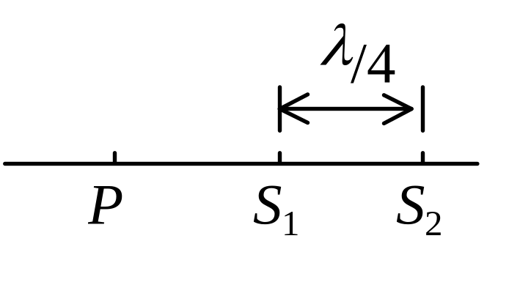
两相干波源S₁和S₂相距λ /4，（λ 为波长），S₁的相位比S₂的相位超前π/2 ，在S₁，S₂的连线上，S₁外侧各点（例如P点）两波引起的两谐振动的相位差是：
(A) 0
(B) π/2
(C) π
(D)3π/2
C

Slide 15
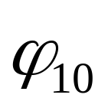
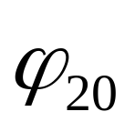
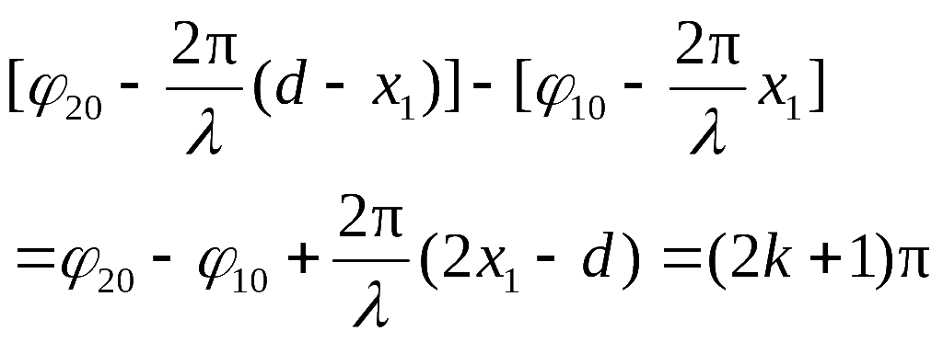
例11-9 两相干波源S₁和S₂的间距为d=30 m，且都在x轴上，S₁位于原点O。设由两波源分别发出两列波沿x 轴传播，强度保持不变。x₁ =9 m和 x₂=12 m处的两点是相邻的两个因干涉而静止的点。求两波长和两波源间最小相位差。
S₁
x₁
x₂
S₂
解：
O
d
x
设S₁和S₂的振动初相位分别为
x₁点的振动相位差：

Slide 16
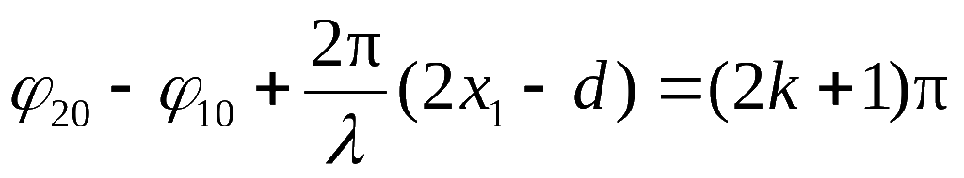
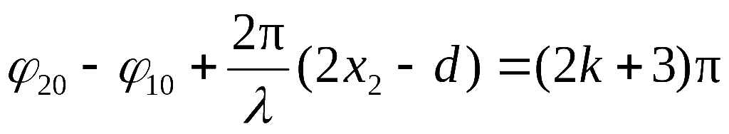
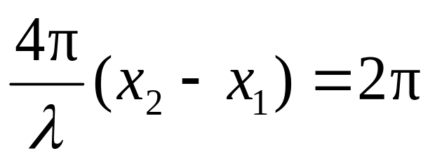
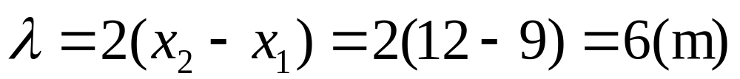
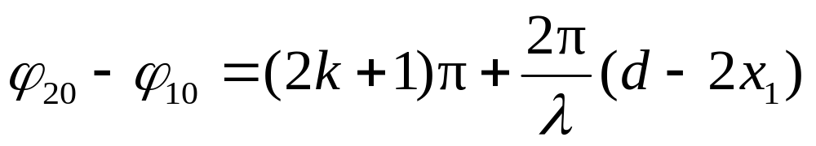
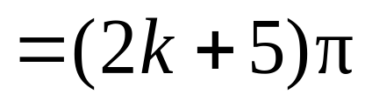
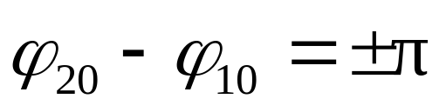
S₁
x₁
x₂
S₂
O
d
x
x₁点的振动相位差：
x₂点的振动相位差：
两式相减，得
k = -2，-3 时相位差最小：

Slide 17
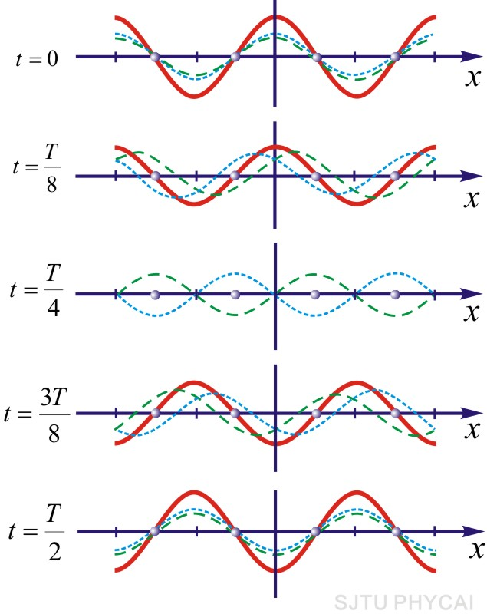
三、 驻波
驻波产生的条件：
两列振幅相同的相干波沿相反方向传播叠加而成。
各质元都以相同的频率但不同的振幅作振动。其中总是不动的质元称为波节，具有最大振幅的质元称为波腹

Slide 18
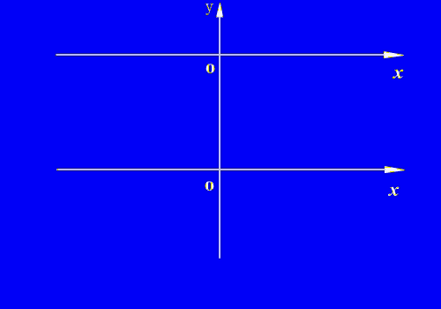
驻
波
的
形
成
合成波中，各质元以各自确定的不同振幅在各自的平衡位置附近振动，且没有振动状态或相位传播的波称为驻波。

Slide 19
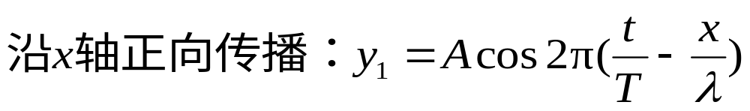
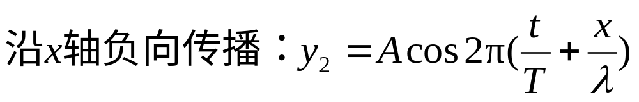
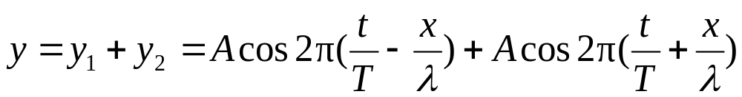
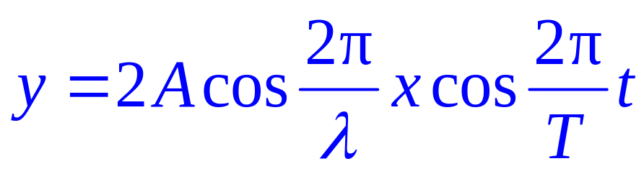
两相干波，初相位为0，振幅相同：
驻波的表达式：

Slide 20
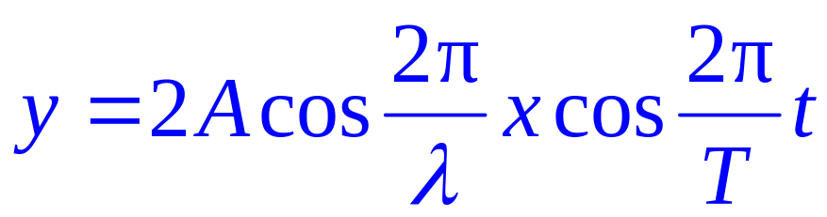
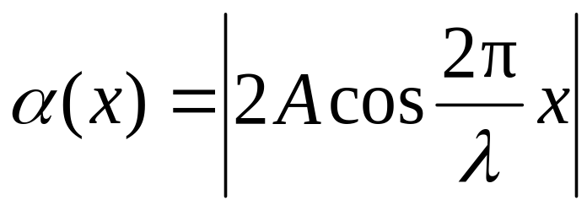
合成后的各个点都在做同周期的简谐振动
讨论
1. 振幅：
参与波动的每个点振幅恒定不变，不同位置的各点振幅不同， 与行波不同。

Slide 21
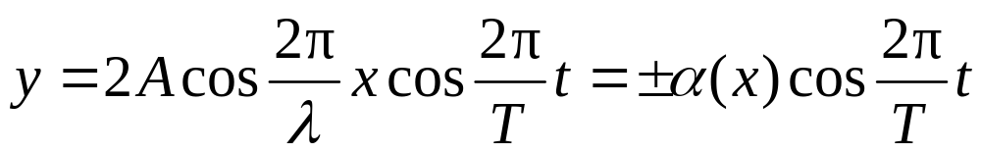
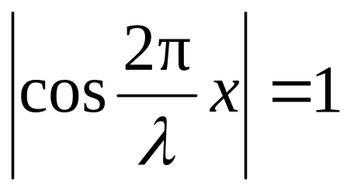
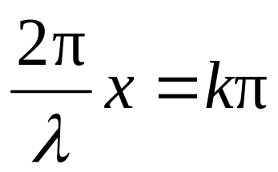
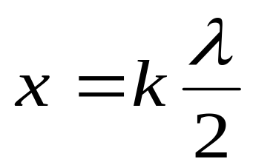
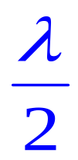
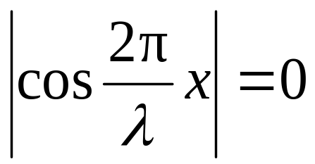
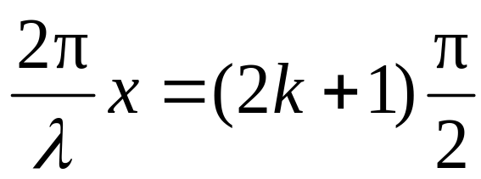
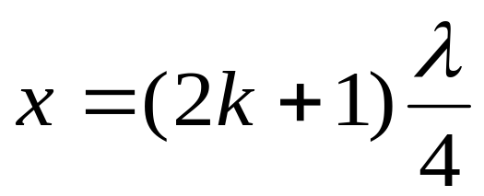

2. 波腹：α(x) = 2A
坐标：
相邻波腹间距：
3. 波节：α(x) = 0
坐标：
相邻波节间距：

Slide 22
4. 相位分段：
一个分段
同一个分段上各质元相位相同，相邻分段的各质元相位相反，驻波行进过程中没有振动状态（相位）和波形的定向传播。

Slide 23


5. 能量：
势能集中在波节处附近。
动能集中在波腹处附近。
经T/4，波节附近势能转化为波腹附近动能。
动能和势能在波节和波腹之间来回传递，无能量的定向传播。

Slide 24
在驻波中，两个相邻波节间各质点的振动
(A) 振幅相同，相位相同．
(B) 振幅不同，相位相同．
(C) 振幅相同，相位不同
(D) 振幅不同，相位不同．
B

Slide 25


B点的振幅始终为0，是波节
入射波在反射点反射时有相位π 的突变相当于在波程上突变 。这一现象称为半波损失。
如果反射点是自由端，反射波与入射波的相位相同， 反射点是波腹，称全波反射。
当波在空间传播时，在两种介质的分界面处究竟出现波节还是波腹，这将决定于波的种类和两种介质的有关性质以及入射角的大小。

Slide 26
对于波沿分界面垂直入射的情形,把密度ρ 与波速u的乘积ρu 较大的介质称为波密介质，ρu 较小的介质称为波疏介质。
当波从波疏介质传播到波密介质，分界面反射点是波节，表明入射波在反射点反射时有相位π 的突变相当于在波程上突变 。波从波密介质传播到波疏介质，反射波与入射波的相位相同， 反射点是波腹。
波疏
波密
波密
波疏

Slide 27







例11-10 两人各执长为 l 的绳的一端, 以相同的角频率和振幅在绳上激起振动，右端的人的振动比左端的人的振动相位超前ϕ ，试以绳的中点为坐标原点描写合成驻波。由于绳很长，不考虑反射。绳上的波速设为u。
解：
设左端的振动
右端的振动
右行波表达式：
左行波表达式：
时，y₁ = Acosω t，

Slide 28





时，
右行波、左行波表达式：

Slide 29



合成波：
当ϕ =0 时，x =0 处为波腹；
当ϕ =π 时，x =0 处为波节。

Slide 30

练习：在弦线上有一简谐波，其表达式为
为了在此弦线上形成驻波，并且在x= 0处为一波节，此弦上还应有一简谐波，求其表达式。

Slide 31
§11-7 多普勒效应
一、机械波的多普勒效应
多普勒效应（Doppler effect）：波源或观测者或它们二者相对于介质运动时，观测者接收到的频率和波源的频率并不相等的现象。
假设波源和观测者只沿着它们连线的方向运动。
设v_{R}表示观测者相对于媒质的运动速度，接近于波源为正，反之为负。v_{S} 表示波源相对于介质的运动速度，接近于观察者为正，反之为负。
设波源的频率、观测者接收到的频率和波的频率分别为 ν_{S}、ν_{R} 、ν_{W}

Slide 32




1. 波源静止，观测者以速度v_{R} 相对介质运动
波相对于观测者的速度：
波长：
观测者接收到的频率：
λ
v_{R}
S
v_{S} = 0
u

Slide 33








2. 观测者静止，波源以速度v_{S} 相对介质运动
观察者测得的波长：
S
v_{S}
u
S
S′
B

Slide 34



3. 观测者和波源同时运动
观测者接近于波源运动v_{R}为正，反之为负；波源接近于观察者运动v_{S}为正，反之为负。
波源与观测者相互接近时，接收到的频率较高；波源与观测者相互远离时，接收到的频率较低。

Slide 35



例1-13 接收器R、波源S 及反射面M 的位置如图所示，已知波速u， 波源静止， 频率为ν_{0，} 接收器以 v_{R} 运动， 反射面以v_{M} 运动，计算接收器接收的拍频为多少?
解：
R接收到的来自S的波频率：
M
R
S
反射面M上产生的反射波频率：
v_{R}
v_{M}
R接收到的反射波频率：

Slide 36

拍频：

